Slide 1
تاريخ الحركة الكشفية عالمياً يعد تاريخ الحركة الكشفية طويل وعريق وقد مرت هذه الحركة بالعديد من الإحداث الهامة التي كان لها الدور في التأثير عليها وشكلتها على ما هي ألان . بداية الحركة الكشفية إن تأسيس الحركة الكشفية لم يكن وليد الصدفة ، بل تلبية لحاجة وضرورة وأدى هذا إلى انتشارها في مختلف دول العالم ، لكن يمكن أن نعتبر إن الكشافة ظاهرة عرضية على الرغم من إن مؤسسها لم يكن ينوي إيجاد مدرسة خاصة بهذه الحركة ، وبذلك فقد اختار هذا المؤسس حياة الغابات لكي تكون عملية تمرين للتعرف على الطبيعة في أمور العيش والنمو والبناء ضمن الإطار الاجتماعي.

Slide 2
فكرة الكشافة نشأت فكرة الكشفية بجهود مؤسسها اللورد روبرت سميث بادن باول الذي كان يعمل ضابطاً في الجيش البريطاني وقد أتت فكرة الكشافة أثناء حصار مافكنج عندما حاصرت قبائل البوير ( مهاجرين من أصل هولندي) معسكر الانكليز فاستعان باول بالشباب للقيام بالأعمال العسكرية كالحراسة والطهي ونقل الرسائل ، وتمكن من فك الحصار بعد ( 217) يوم 7 شهور وعندما عاد بادن باول إلى انكلترا فكر بتأسيس حركة تضم مجموعة من الشباب فقام بإنشاء أول فرقة كشفية لعمر الكشاف وأقام أول مخيم تجريبي عام 1907 في انكلترا في جزيرة براونسي والذي شارك فيه 20 من الفتيان وعد هذا العام تأسيسا للحركة الكشفية في العالم، وبعد نجاح هذا المعسكر وإقبال الكثيرين على بادن باول والرغبة في المشاركة ، فكر بتوسيع الفئة العمرية فضم الأشبال ، بعد ذلك اصدر بادن كتابه الشهير سمي (الكشافة من اجل الفتية )عام (1908) الذي ترجم إلى عدة لغات والذي تحدث فيه عن مبادئ الكشافة حيث نشأت الحركة على إحاطة ثلاث فئات عمرية وفي عام 1909 قام بادن بتأسيس حركة المرشدات والتي ضمت الفتيات بمساعدة زوجة بادن باول وأخته انييس وهكذا فقد أصبح هو وزوجته متراسين الحركة الكشفية حتى مماته.

Slide 3
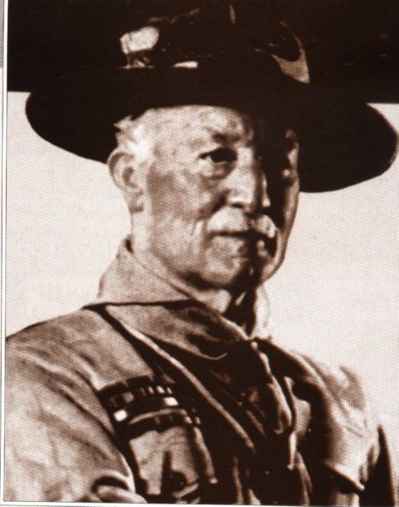
صورة لمؤسس الحركة الكشفية بادن باول

Slide 4
الكشافة بعد الحرب العالمية الأولى كان نشوب الحرب العالمية الأولى عام 1914 والتي انتهت عام 1918 حدثاً كبيراً اهتز له العالم ، وقد رأى الكثيرون يوم ذاك إن الحرب العالمية سوف تقضي على الكشفية سواء كحركة محلية أو عالمية، إذ كيف يعقل أن لا يخوض الكشاف المعارك فيما بينهم وهم على طرف نقيض على الرغم من الأخوة التي تحكم علاقاتهم ، وقد شغل هذا الأمر الجميع ، إلا إن عند انتهاء هذه الحرب أعطى للكشفية دفعة جديدة نحو الأمام. عقد أول مهرجان عالمي للكشافة عام 1920 والذي ضم 6-8 آلاف كشاف جاءوا من واحد وعشرين بلداً واستمر المخيم لمدة ثمانية أيام وفي هذا المخيم انتخب بادن قائداً للكشفية في العالم وقد عقد اجتماع لمندوبي الدول أطلقوا فيه القرارات الرئيسية للكشافة هي : 1- عقد اجتماع كل سنتين. 2- انتخاب لجنة تعتني بالأمور الهامة. 3- تأسيس مكتب دولي يعتني بأمور هذه الحركة. وفي عام 1939 بلغ عدد المشاركين في الحركة الكشفية أكثر من ثلاثة ملايين كشاف في سبعة وأربعين بلداً من مختلف أنحاء العالم ، بعد ذلك توقفت الحركة الكشفية مرة أخرى بسبب الحرب العالمية الثانية

Slide 5
الحركة الكشفية بعد موت بادن باول لقد أصاب التشويش أصحاب الحركة من جراء الهزة التي ألحقتها من جراء وفاة مؤسسها الذي كان طوال حياته قائداً لها دون منازع بالإضافة إلى ذلك فقد أسيئت معاملتها من قبل الحكام المسلطين وكذلك بسبب الحرب العالمية الثانية حيث حرم الكثير من المشاركين وهذه التغيرات الاجتماعية والسياسية كان ذلك كله كافياً لاضمحلال الحركة ، لكن بعد توقف الحرب عقد أول اجتماع وكان ذلك مفاجئة للعاملين ففي عام 1947 أصبح عدد المشاركين أكثر من أربعة ملايين من سبعة وأربعين بلداً وهكذا استمرت الحركة بتعين قائداً جديداً لها، وهكذا أخذت الحركة بالانتشار لتشمل كل دول العالم. ففي عام 2007 ، قدر عدد الكشافين بأكثر من 38 مليون عضو في 216 بلد .

Slide 6
وهذه الحركة تستخدم برنامج تعليمي يعتمد على النشاطات العملية في الهواء الطلق ، منها إقامة المخيمات ، فن الأخشاب، الألعاب المائية، السفر على الأقدام، التجوال، والألعاب الرياضية، كما إنها تعتمد في أنشطتها على الزي الموحد بهدف إخفاء كل اختلافات المقلم الاجتماعي وتحقيق المساواة بين المشاركين ، مع وشاح الرقبة وقبعة بالإضافة إلى الحقيبة، وتتضمن الشارة الموحدة الذي يميز شعار الكشافة عن غيرها، بالإضافة إلى شارات الاستحقاق بين المشاركين .

Slide 7
الشعار الكشفي العالمي يعتبر الشعار الكشفي واحداً من أفضل الشعارات المعروفة في العالم ومن اجل التعرف على هذا الشعار فقد لخصه مؤسس الحركة الكشفية قائلاً " لقد اتخذنا شارتنا من النقطة الشمالية المستخدمة في الخرائط لكي يشير إلى الشمال من اجل أن نبين أننا نسير في الطريق الصحيح ويساعد الكشافين بأن يكونوا صادقين ويعتمد عليهم في حفاظهم على مبادئ الكشفية وتوضيح الطريق للآخرين تماما مثل البوصلة ". أما الرؤوس الثلاثة للشعار فأنها تمثل النقاط الثلاثة الرئيسة لوعد الكشافة والنجمتان ذوات الخمسة رؤوس تعبران عن الصدق والمعرفة أو الوعد والقانون وتعبران أيضا عن عيني الكشاف التي تكون دائما متيقظة، أما مجموع الرؤوس العشرة فأنها تدل على قانون الكشافة والتصميم في الشعار محاط بحبل مربوط بثنيه أو عقدة والتي ترمز إلى الوحدة والأخوة للحركة عبر أنحاء العالم . كما لا يستطيع الإنسان أن يحل العقدة بجذبها مهما كانت قوة الجذب فأنها ترمز إلى وحدة الحركة واستمرارها .

Slide 8
أما لون الشعار وهو الأبيض وخلفيته الأرجوانية فأنها تدل على الطهارة والنقاء أما اللون الأرجواني فأنه يدل على القيادة ومساعدة الآخرين .

